Slide 1
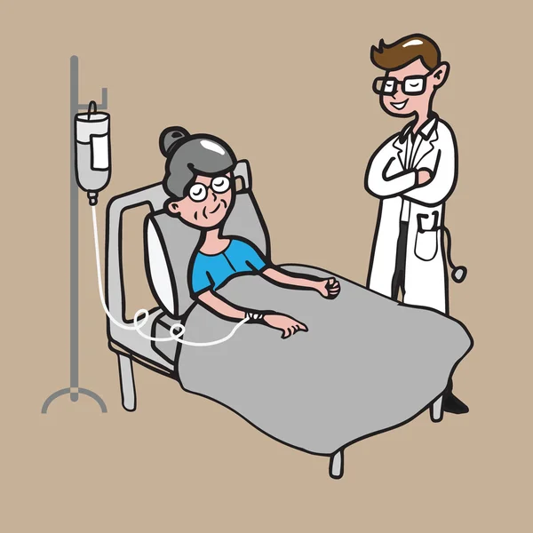
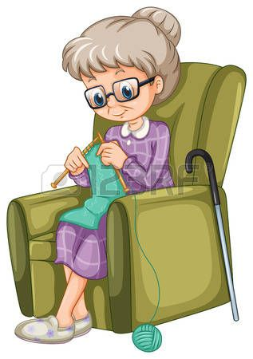
Nos chères homonymes
Mme Jeanne Onyme est hospitalisée, elle n’était jamais venue à l’hôpital
Mme Jeanne Onyme est connue à l’hôpital, mais est tranquillement chez elle
Nom de naissance : Kiesse
Nom utilisé : Onyme
Prénom : Marie Jeanne (prénom utilisé Jeanne)
DDN : 3/2/1946
Lieu de naissance : 71695 Vigilance
Adresse : 2 rue de l’identito, 12230 Angoisse
NIR : 246027137612416
Nom de naissance : Onyme
Prénom : Jeanne
DDN : 3/12/1946
Lieu de naissance : 05908 Danlès Et Toile
Adresse : 2 rue de l’identito, 12230 Angoisse
NIR : 246120540779114
Ce sont des belles-sœurs, du même âge, qui vivent dans le même immeuble. Les personnes qui ont accompagné Mme Onyme ne connaissaient ni sa date de naissance exacte ni son nom de naissance

Slide 2
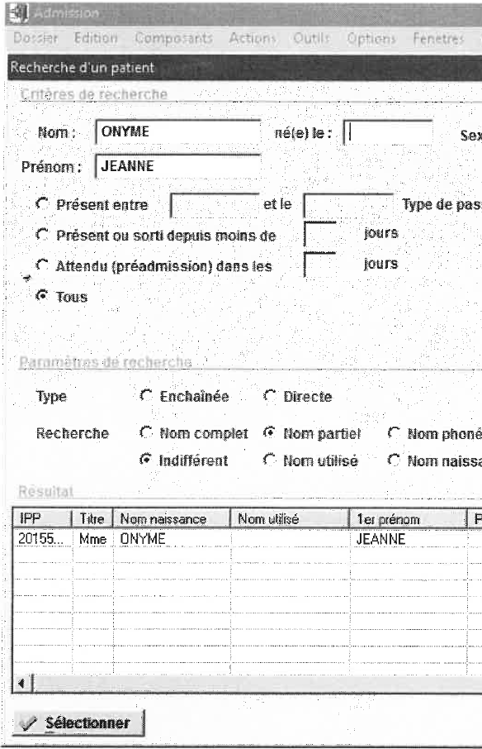
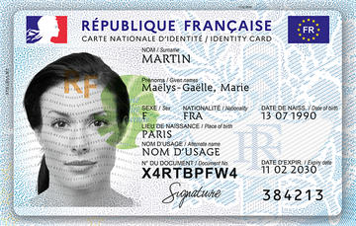
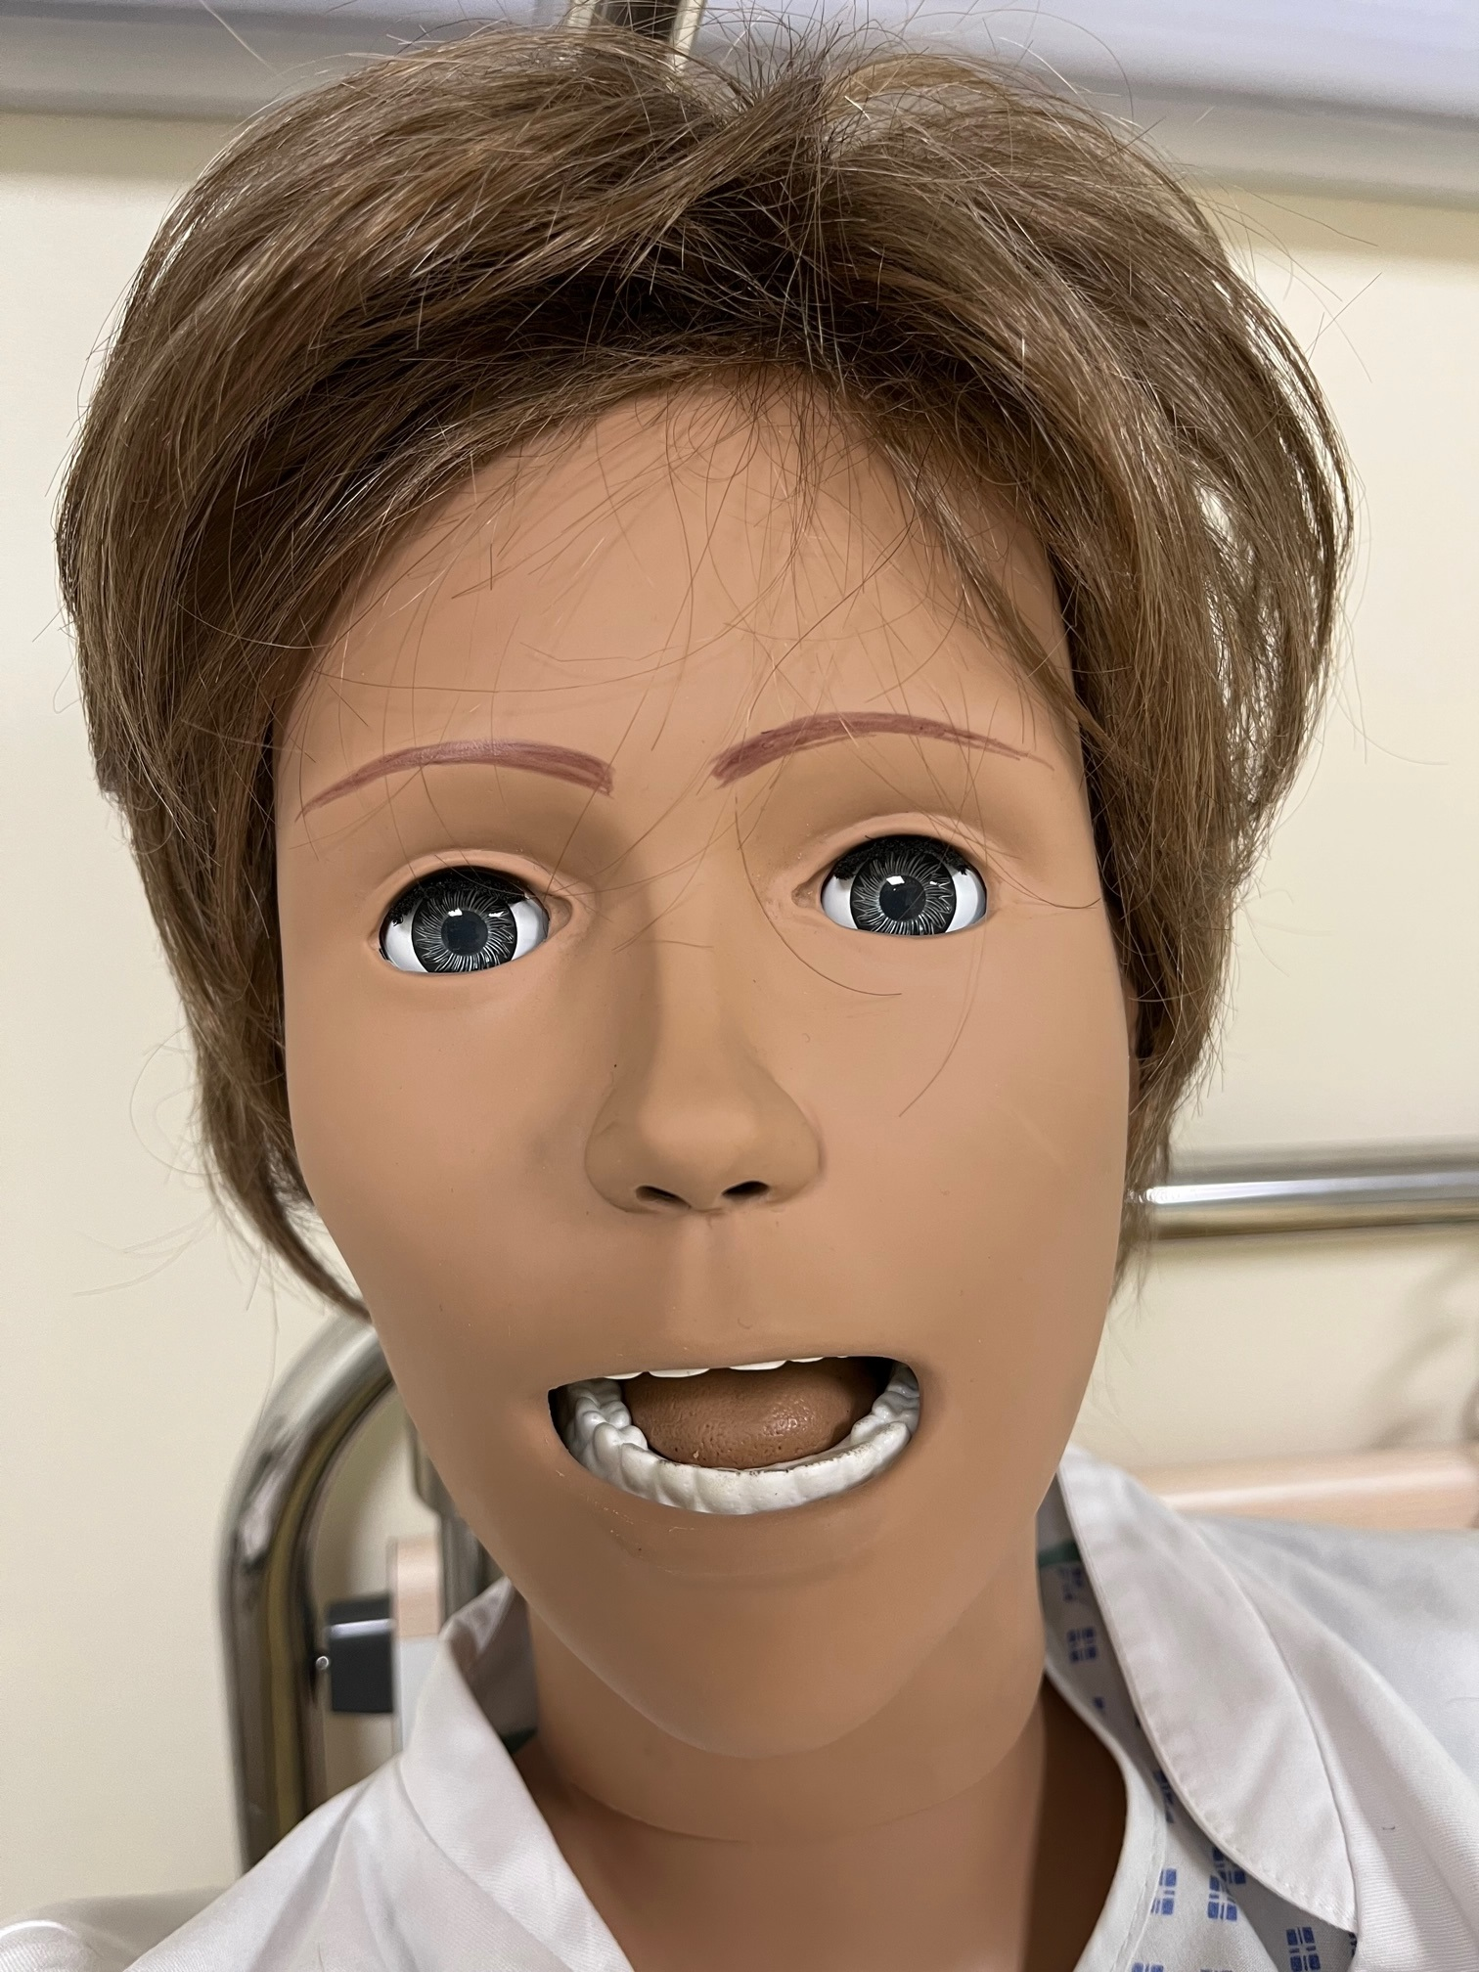
Erreurs d’identification lors de l’accueil
Les documents d’identité qui étaient dans le sac de la patiente n’ont pas été cherchés
La recherche d’antériorité a été faite sur le nom et le prénom connus
Kiesse
Marie Jeanne
03/02/1946
Vigilance
Onyme

Slide 3
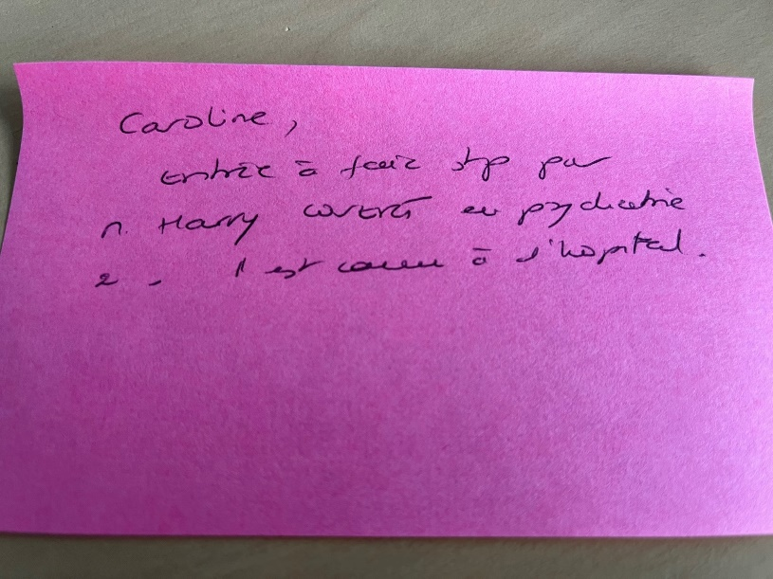
Autres erreurs au bureau des entrées
Jamais d’entrée sous une identité incomplète : risque de collision
(+ problème de confidentialité)
Attention aux mélanges de planches d’étiquettes

Slide 4
Nos homonymes…
Mme Marie Jeanne Onyme née Kiesse le 3 décembre 1946 doit être transfusée mais…
Son bilan sanguin prélevé à domicile est au bon prénom mais sans son nom de naissance : identité à valider dans les LABM à partir de documents fiables
Sur la carte de groupe ancienne, qui est bien la sienne, c’est le prénom utilisé qui figure
L’identité écrite manuellement sur la demande d’examen biologique est encore différente : ONNyme
La prescription de produits sanguins est faite sous l’identité choisie à l’entrée : celle de sa belle-soeur

Slide 5
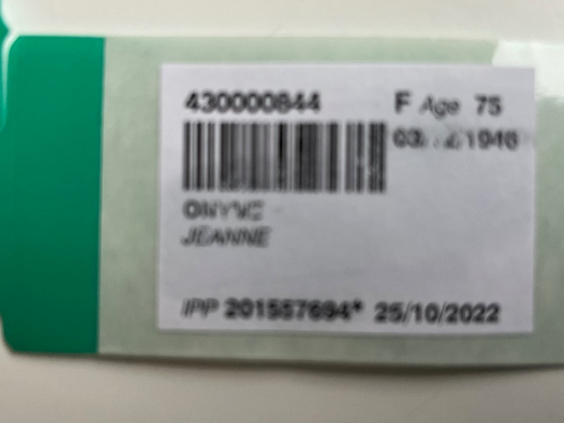
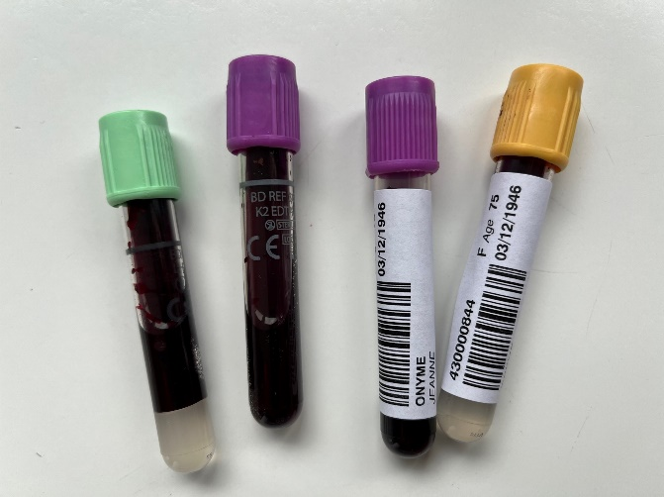
Autres erreurs à l’hôpital de jour
L’identité sur le bracelet est illisible
Une perfusion est préparée mais pas identifiée
Les examens vont être rattachés au dossier de sa belle sœur – certains tubes ne sont pas étiquetés

